Slide 1
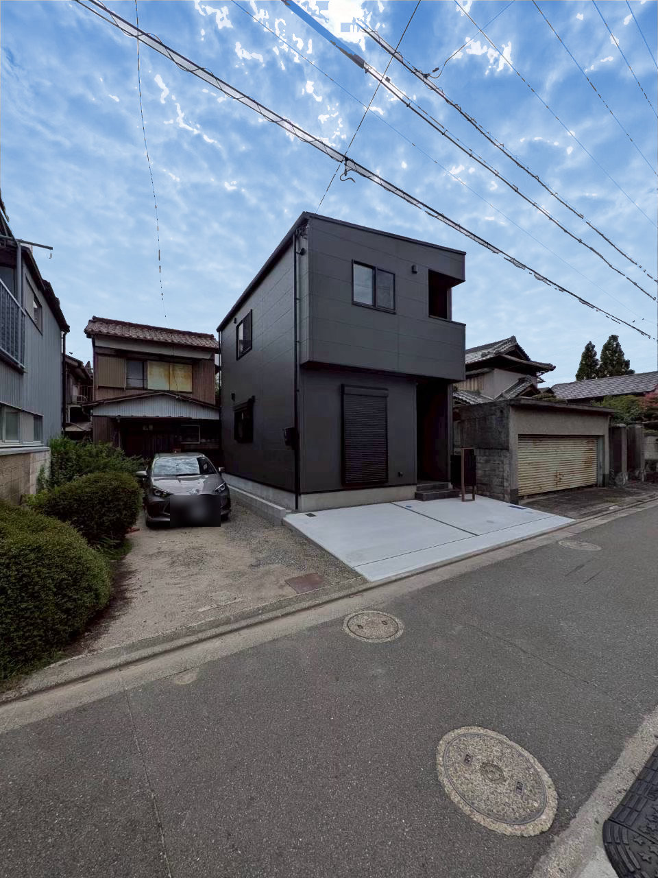
MARTIAL ARTS
人生を、
自分の土地から。
ひとりで暮らす。その自由を、もっと大きく。
単身者のための 戸建て所有のご提案
株式会社 Martial Arts
当社施工事例
Notes:
【伝えるメッセージ】
最初の1枚は説明しない。写真とコピーだけを見てもらい、「自分の家」という感覚を持ってもらう。今日は売り込みではなく、暮らし方を一緒に考える時間だと伝える。
【顧客への質問】
・この写真を見て、最初にどんなことを感じましたか？
・今日、どんなことが分かれば「来てよかった」と思えますか？
【想定される不安】
・売り込まれるのではないか
・単身で家を買うのは早いのではないか
【根拠に基づく回答】
・今日のゴールは購入を決めることではなく、賃貸・マンション・戸建てを同じ物差しで比べられるようになること
・資料はお持ち帰りいただける。見送りも大切な選択肢として扱う
【次のページへのつなぎ】
「では、ひとりで暮らすからこそできる暮らし方から見ていきましょう。」

Slide 2
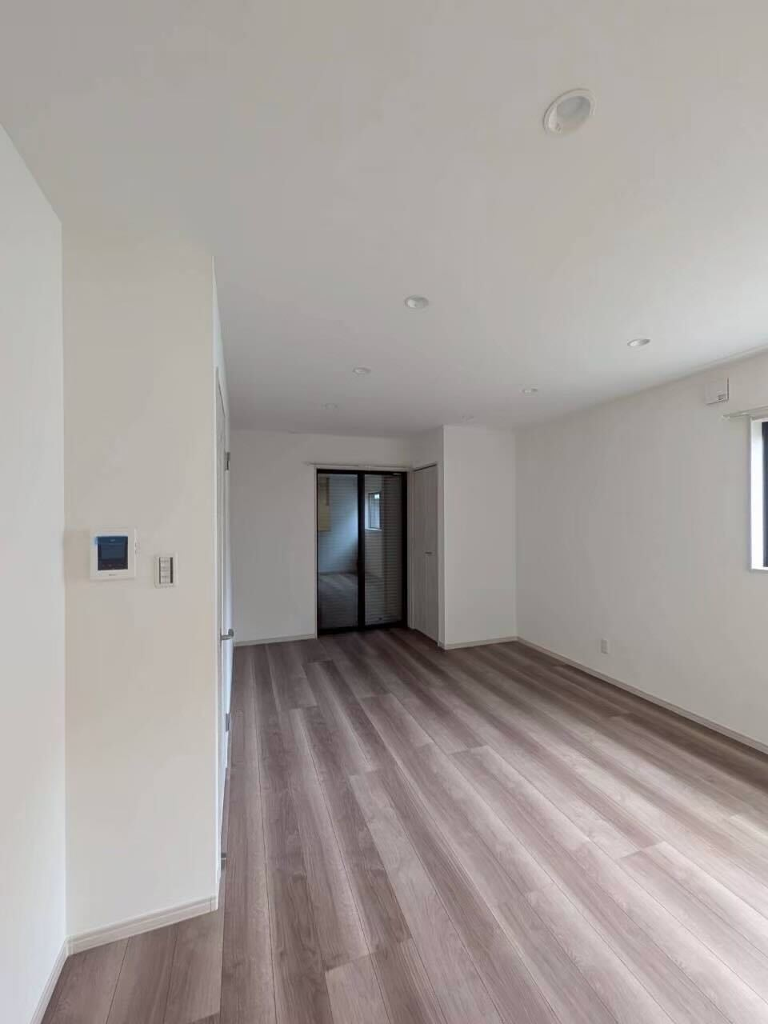



ACT 1 ─ 憧れ ｜ P02
一人だからこそ、
暮らしを自由に。
家賃を払いながら、ひとりの部屋で過ごす毎日。その延長線上に、もう一つの選択肢があります。
車
2台分の駐車場。休日は自宅で洗車も整備も。
眠り
上下階の音がない。夜勤明けでも、ぐっすり。
趣味
ゲーム、筋トレ、楽器。好きなものに一部屋使える。
株式会社 Martial Arts
当社施工事例
Notes:
【伝えるメッセージ】
「家族のための家」という前提を外す。誰にも合わせなくていい単身者だからこそ、家の使い方を自分で決められる。3つの場面で、具体的な暮らしを想像してもらう。
【顧客への質問】
・休日、いちばん長く過ごしている場所はどこですか？
・今の住まいで「本当はこうしたい」と思っていることは？
【想定される不安】
・一人で一戸建ては広すぎるのでは
・掃除や手入れが大変そう
・独身でマイホームを買った人が身近にいない
【根拠に基づく回答】
・広さは「何に使うか」が決まって初めて価値になる。用途が決まらなければコンパクトな物件や賃貸が合理的なこともある
・手入れの手間はデメリットとして正直に扱う（P20で維持費を確認）
・同じ単身・同年代のお客様の事例（個人が特定されない形）を見せる。数字は本人の条件で計算し直す
【次のページへのつなぎ】
「その自由が、家の中でどう形になるのか。写真で見てみましょう。」

Slide 3
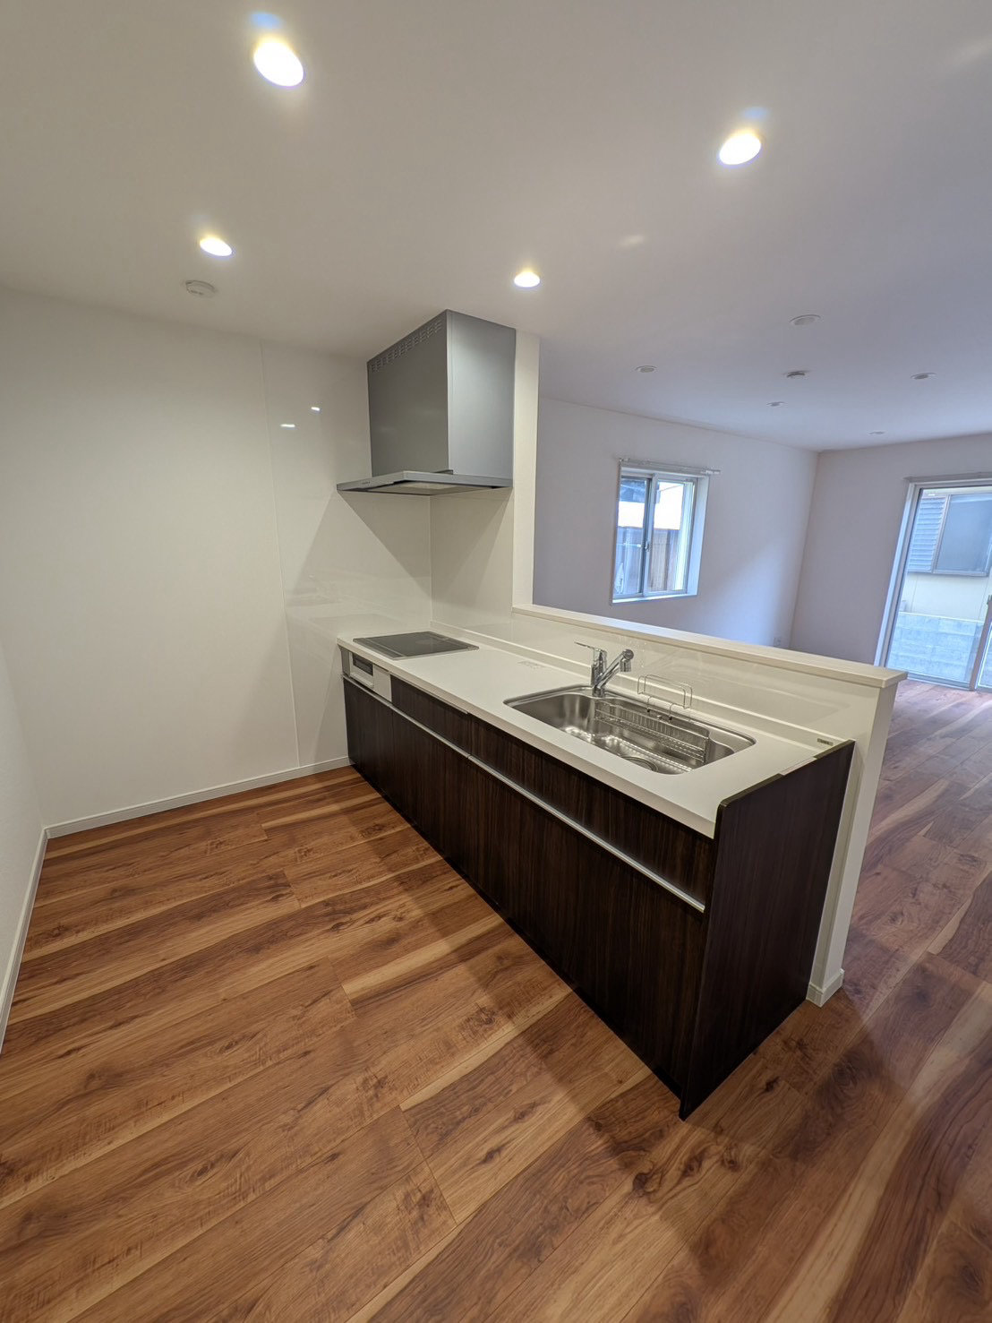
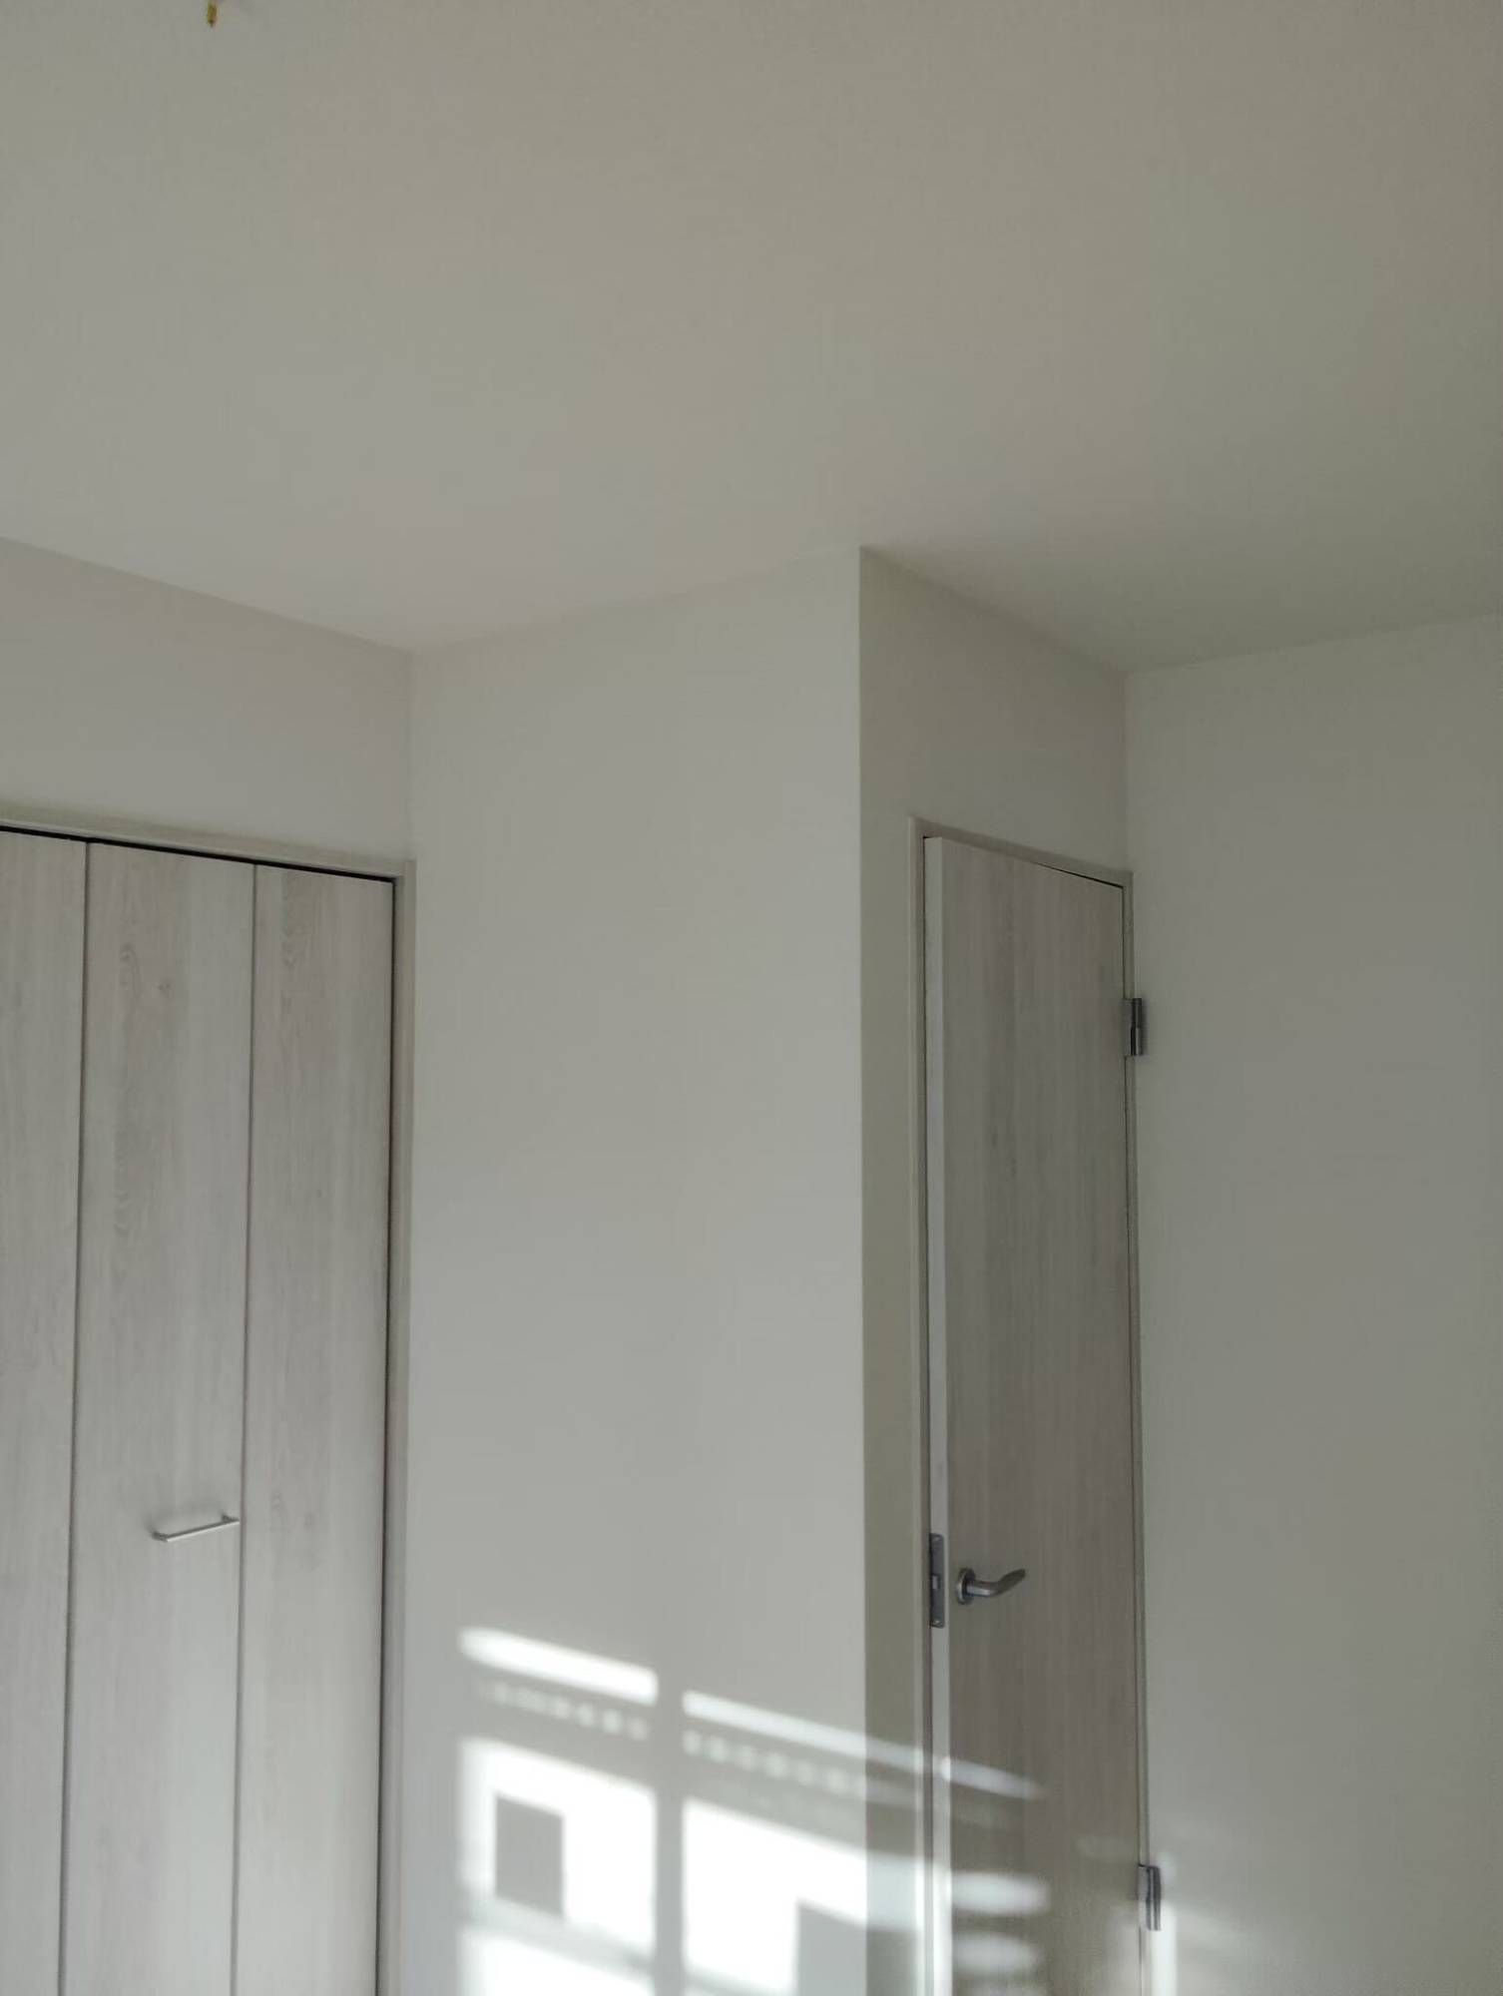
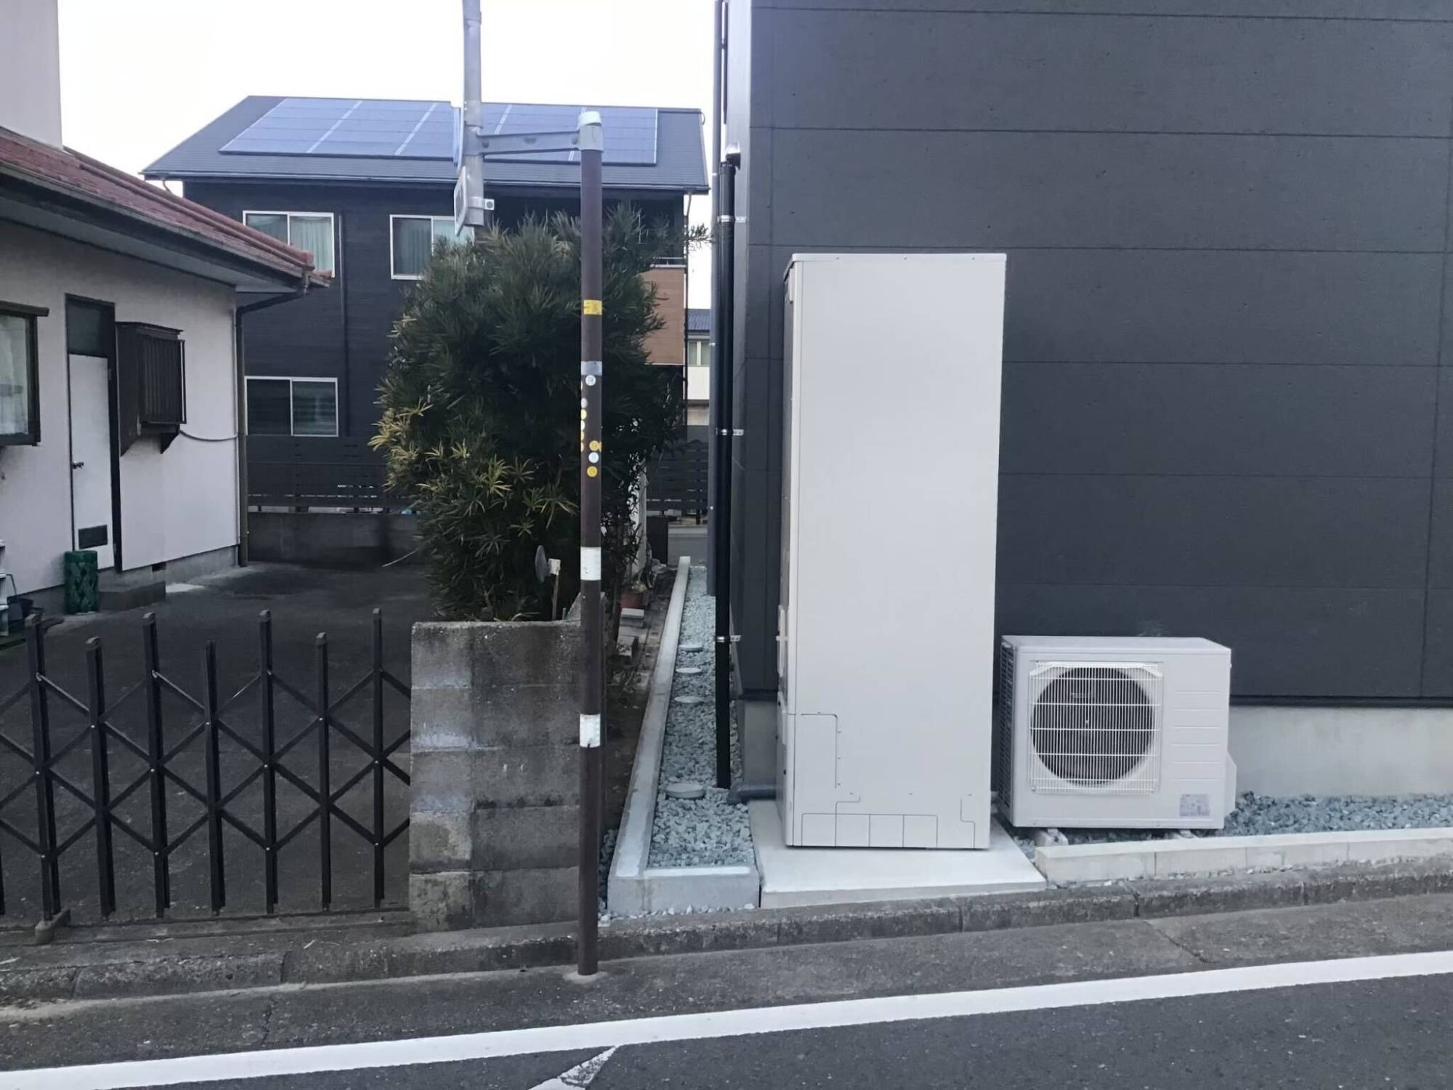

もし、家のすべてが自分の空間だったら。
ACT 1 ─ 憧れ ｜ P03
リビング
趣味・仕事の個室
収納
当社施工事例
当社施工事例
外まわり・庭
ガレージ・駐車場
当社施工事例
当社施工事例
当社施工事例
※ 写真は当社の施工事例です。試算に用いた物件・ご提案物件の写真ではありません。実現できる空間は物件によって異なります。
Notes:
【伝えるメッセージ】
リビング・個室・収納・外まわり・ガレージ。賃貸のワンルームや1LDKでは分けられない空間が、すべて自分のものになる。写真を指しながら「この部屋を何に使うか」を一緒に決める。
【顧客への質問】
・この中で、いちばん欲しい空間はどれですか？
・空いている一部屋があったら、何に使いますか？
【想定される不安】
・写真のような家は高いのでは
・使わない部屋が無駄になりそう
【根拠に基づく回答】
・写真は施工事例・イメージ。実際の物件は予算と希望条件から選ぶ（P10・P23）
・使い道が決まらない部屋は、収納・来客・将来の用途など候補を先に挙げてから判断する
【次のページへのつなぎ】
「では、10年後のご自分を少し想像してみましょう。」

Slide 4

10年後、どんな場所で暮らしていたいですか。
ACT 1 ─ 憧れ ｜ P04
答えに正解はありません。
思いつくまま、ここに書き込んでください。
01
住んでいたい街・場所
02
家で過ごしたい時間
書いた言葉は、後のページで
物件の条件に置き換えていきます。
03
家に欲しい空間
04
大切にしたいもの
Notes:
【伝えるメッセージ】
ここで初めてお客様に書いてもらう。「家を買うか」ではなく「どう暮らしたいか」が出発点。書いた言葉は、後半の物件条件（P10・P23）と提案書にそのまま使う。
【顧客への質問】
・10年後、どの街に住んでいたいですか？
・家で、どんな時間を過ごしていたいですか？
・家に「これだけは欲しい」空間は？
・暮らしの中で、大切にしたいものは何ですか？
【想定される不安】
・10年後のことは分からない
・結婚するかもしれない
・親に「まだ早い」と言われた
【根拠に基づく回答】
・分からなくて大丈夫。今の希望を書くだけでよく、変わったときの選択肢（売る・住み替える・貸す）はP17で確認する
・本資料は結婚を前提にしない。家族構成が変わった場合も、その時点の状況で判断できる
・否定せず、この資料と試算を持ち帰ってご家族と見てもらう。見学にご家族の同行も歓迎する
【次のページへのつなぎ】
「書いていただいた暮らしを、どう実現するか。まず『住まいとお金』の関係から整理します。」

Slide 5
住まいは、金融資産とは違う。
ACT 2 ─ 発見 ｜ P05
株式・投資信託
自宅（土地付き戸建て）
NISA口座などで保有
住みながら使える実物資産
目的
増やす・備える
比べる
土俵が
違う
目的
住む・使う
使い方
持っているだけ
使い方
毎日、暮らしの場として
現金化
比較的すぐ（価格は変動）
現金化
数か月と費用がかかる
維持
ほぼ不要（保有コストは少額）
維持
修繕・税金・保険が必要
※ NISAは投資で得た利益が非課税になる「制度（口座）」で、投資商品そのものではありません。どちらが有利かは目的と期間で変わります。本資料は特定の金融商品の勧誘を目的としません。
Notes:
【伝えるメッセージ】
株・NISAと自宅は「どちらが得か」ではなく役割が違う。金融資産は増やす・備えるための手段。自宅は住みながら使える実物資産。株を否定せず「住まいは株では代わりがききません」と、両方持つ前提で話す。
【顧客への質問】
・今、NISAやiDeCoで積立をしていますか？
・資産について、いちばん大事にしているのは「増やす」「守る」「使う」のどれですか？
【想定される不安】
・家を買うよりNISAで運用したほうが得では
・家を買ったら積立をやめないといけないのでは
【根拠に基づく回答】
・利回りと換金性だけなら金融資産が有利な面がはっきりある。ただ住まいは誰でも必ずお金を払うもので、比べる土俵が違う
・購入後も積立を続けられる返済額にすること。それが両立の条件（P11・P19）
・「必ず値上がりする」「絶対に損しない」は宅建業法で禁じられた断定的説明。言わない
【次のページへのつなぎ】
「では、自宅にしかない『土地』という価値を見ていきます。」

Slide 6
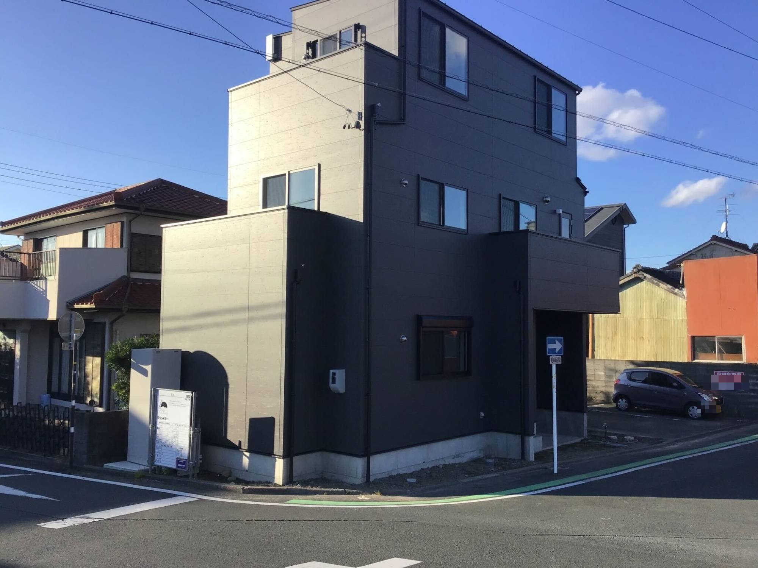
土地を所有するということ。
ACT 2 ─ 発見 ｜ P06
不動産とは、
「場所の権利」。
01
二つとない
同じ立地・形・道路付けの土地は存在しない。だから定価がなく、価格は査定と交渉で決まる。
02
所有する
登記で持ち主を公に示す。法令の範囲で、使う・貸す・売る・建て替えるを自分で決められる。
03
選択肢が残る
住み続ける、売る、住み替える、条件が整えば貸す。将来の状況に合わせて選べる。
当社施工事例
※ 民法86条1項「土地及びその定着物は、不動産とする」。土地の利用は建築基準法・都市計画法等の制限を受けます。土地価格の上昇を保証するものではありません。
Notes:
【伝えるメッセージ】
不動産は「場所の権利」。動かせない、二つとない、登記で持ち主を示す。土地付き戸建ては、その場所を法令の範囲で自由に使い、貸し、売り、建て替えられる。ただし土地の価格も上下する。
【顧客への質問】
・住む場所を選ぶとき、絶対に譲れない条件は何ですか？
・この街に、どのくらい住み続けるイメージがありますか？
【想定される不安】
・土地は値下がりしないのでは（誤解）
・土地があれば何でも建てられるのでは（誤解）
【根拠に基づく回答】
・土地価格も人口や需要で上下する。値上がりは保証できない。だから立地・接道・用途地域など『価値の理由』を確認する（P21）
・建てられる建物は建築基準法・都市計画法（用途地域・建ぺい率・容積率など）で決まり、重要事項説明で確認する
【次のページへのつなぎ】
「土地と建物では、価値の動き方がまったく違います。」

Slide 7


土地と建物、二つの価値。
ACT 2 ─ 発見 ｜ P07
土地
劣化しない。価値は立地・需要・金利・人口など「市場」で上下する。
建物
年数とともに評価が下がるのが一般的。点検・修繕・リフォームで差がつく。
※ 概念図です。将来価格を示すものではありません。試算ではリフォーム済み中古戸建て2,890万円を土地820万円・建物2,070万円と仮定し、建物は10年で40%・下限10%とした一例です。
Notes:
【伝えるメッセージ】
物件価格を土地と建物に分けて見る。建物は年数とともに評価が下がるのが一般的で、手入れで差がつく。土地は劣化しないが、市場で上下する。「どこの土地か」と「どう手入れするか」の両方が大切。
【顧客への質問】
・この物件価格のうち、土地と建物がそれぞれいくらか気になりますか？
・建物の手入れには、どのくらい関心がありますか？
【想定される不安】
・木造は20年ほどで価値がゼロになると聞いた
・建物の価値が下がるなら損では
【根拠に基づく回答】
・中古市場では木造の建物は築20〜25年ほどで評価がかなり低くなるのが一般的（元資料『戸建ての基礎知識』）。ただし寿命ではなく、点検・修繕の記録は評価につながる
・木造住宅の法定耐用年数22年は税務上の基準で、建物の寿命ではない
・中古戸建ては『建物が安くなった分、土地付きで手に入る家』とも言える（P15）
【次のページへのつなぎ】
「では、所有することで得られる『空間の自由』を具体的に見ていきます。」

Slide 8
賃貸では得にくい、空間の自由。
ACT 2 ─ 発見 ｜ P08
当社施工事例
当社施工事例
当社施工事例
在宅勤務・趣味
車・バイク
ペットと庭
個室を書斎や趣味の部屋に。生活音と分けられる。
敷地内で、出し入れも手入れも自分のペースで。
飼育規約に縛られにくく、外の空間も使える。
条件：間取り・通信環境・防音
条件：駐車スペース・前面道路の幅
条件：近隣への配慮・自治体のルール
※ 写真は当社の施工事例です。試算に用いた物件・ご提案物件の写真ではありません。実現できるかは物件の間取り・敷地条件・法令・近隣環境によって異なります。
Notes:
【伝えるメッセージ】
賃貸では契約上の制約を受けやすい「改装・音・ペット・駐車場」。所有すれば、法令と近隣への配慮の範囲で自分の判断で決められる。ただし実現できるかは物件しだいなので、条件も必ずセットで伝える。
【顧客への質問】
・今、賃貸の規約や間取りであきらめていることはありますか？
・駐車場は何台あると安心ですか？
【想定される不安】
・賃貸でも広い部屋を借りれば同じでは
・ペットを飼うと売るときに不利では
【根拠に基づく回答】
・広さは家賃で買えるが、造作・防音・駐車場・ペットは契約で制限されやすい（P12で総住居費を比較）
・飼育の跡は売却時の評価に影響しうる。床材・壁材の選び方と補修で備える
【次のページへのつなぎ】
「マンションという選択肢とも、公平に比べておきましょう。」

Slide 9


マンションと戸建て、何が違う？
ACT 2 ─ 発見 ｜ P09
分譲マンション
土地付き戸建て
良いところ
良いところ
◯ 駅近・都市部に多く、通勤に便利
◯ 土地を単独で所有。建物は独立した1棟
◯ 共用部の管理を管理会社に任せられる
◯ 管理費・修繕積立金がない（自分で積立）
◯ オートロックなど防犯設備が整いやすい
◯ 音・駐車場・庭・改修の自由度が高い
気をつけたいところ
気をつけたいところ
△ 管理費・修繕積立金が毎月かかる（月2〜4万円ほどが目安）
△ 修繕の時期と費用を自分で計画・負担する
△ 改修できるのは専有部分のみ（管理規約の範囲）
△ 郊外・駅から離れた立地が多い傾向
△ 駐車場は別契約・空き待ちのことも
△ 防犯・草取りなど、手入れを自分で行う
※ 分譲マンションも敷地を区分所有者で共有しています（敷地利用権）。一般的な傾向の比較で、管理費等の金額・駐車場の有無などは物件ごとに異なります。
Notes:
【伝えるメッセージ】
どちらにも長所と短所がある。マンションにも敷地の共有持分がある（「マンションは土地がない」は誤り）。違いは土地を単独で持つか共有するか、管理を自分で決めるか管理組合で決めるか。
【顧客への質問】
・管理は「任せたい」派ですか、「自分で決めたい」派ですか？
・駅からの距離と広さ、どちらを優先しますか？
【想定される不安】
・戸建ては修繕費が読めない
・マンションのほうが売りやすいのでは
【根拠に基づく回答】
・戸建ては管理費・修繕積立金がない代わりに自分で積み立てる（試算では月1.5万円を住居費に含める）
・駅近マンションは流通しやすい傾向がある。戸建ては立地・土地条件で個別性が大きいので、売れる・貸せる立地を選ぶことが大切
【次のページへのつなぎ】
「では、あなたの暮らしに合う戸建てとはどんなものか。希望を条件に置き換えてみます。」

Slide 10

あなたの暮らしに合う戸建てとは。
ACT 2 ─ 発見 ｜ P10
車・バイク派
趣味の部屋がほしい派
地元で長く働く派
通勤も休日も、車が相棒
ゲーム・筋トレ・楽器を思いきり
この街で、腰を据えて暮らしたい
物件で確認する条件
物件で確認する条件
物件で確認する条件
駐車場2台（並列か縦列か）
趣味に使える独立した1部屋
勤務先・実家まで車で40分圏内
前面道路の幅と出し入れのしやすさ
床の強さ・防音（隣家との距離）
スーパー・病院までの距離
勤務先まで車で何分か（渋滞の時間帯も）
コンセントの数と通信回線
ハザードマップ（川の近くは要確認）
希望（P04） → 物件の条件（このページ） → 物件ごとの適合チェック（P23・シミュレーター）
Notes:
【伝えるメッセージ】
単身者を一括りにしない。P04で書いた希望を「物件で確認する条件」に置き換える。3つのタイプは例で、実際はシミュレーターで希望を入力すると、物件ごとに合う・合わない・未確認が自動で出る。
【顧客への質問】
・3つのタイプのうち、いちばん近いのはどれですか？
・「これがないなら買わない」という条件を1つ挙げるとしたら？
【想定される不安】
・条件を全部満たす物件はないのでは
・優先順位がつけられない
【根拠に基づく回答】
・全部を満たす物件はまれ。「必須」と「あればうれしい」を分けると判断しやすい
・迷う場合は、毎月の住居費と通勤時間を先に決めると絞り込みやすい
【次のページへのつなぎ】
「暮らしのイメージができたところで、お金の現実を確かめていきます。」

Slide 11

購入は、月々の返済だけで考えない。
ACT 3 ─ 納得 ｜ P11
01
初期費用（現金）
02
毎月の住居費
03
購入後の手元資金
0万円
11.2万円
150万円
頭金
0万円
ローン返済
88,517円
預貯金
150万円
諸費用（価格の5.0%・借入に含める）
145万円
固定資産税等・保険・修繕積立
23,333円
予備資金の目安（生活費6か月）
127万円
頭金を入れすぎず、手元資金を残す計画
手元資金 150万円 ／ 予備資金の目安 127万円 ・ 借入 3,035万円（諸費用込み）
※ サンプル条件（架空）：リフォーム済み中古戸建て2,890万円・頭金0万円・借入3,035万円・年利1.2%（試算用の仮定）・35年・元利均等。固定資産税等 年7万円・保険 年3万円・修繕積立 月1.5万円・生活費（住居費以外）月10万円は仮定値。
Notes:
【伝えるメッセージ】
お金は3つの数字で見る。①最初に払う「初期費用」0万円、②毎月の「住居費」11.2万円（返済に税・保険・修繕を加える）、③買った後に残る「手元資金」150万円。諸費用を借入に含めるので、借入は物件価格より多い3,035万円になり、そのぶん利息も増えることを先に伝える。
【顧客への質問】
・購入後も、手元にいくら残しておきたいですか？
・月々いくらまでなら、今の生活水準を変えずに払えそうですか？
【想定される不安】
・頭金は多いほうがいいのでは
・諸費用がこんなにかかるとは思わなかった
・頭金がほとんどない
【根拠に基づく回答】
・頭金を増やすと借入と利息は減るが手元資金が薄くなる。単身者は収入源が1つなので、生活費の半年分程度を残す考え方がおすすめ（目安127万円）
・諸費用は登記費用・ローン手数料・保証料・保険などで、物件価格とは別に必要
・諸費用・リフォーム費用も含めた借入で、頭金なしでも計画できる場合がある。ただし借入が増えるぶん返済と利息も増えるので、手元資金を残せるかとセットで判断する
【次のページへのつなぎ】
「では、今の家賃と比べて毎月の支出がどう変わるかを見てみましょう。」

Slide 12
賃貸と戸建て、支出はどう変わる？
ACT 3 ─ 納得 ｜ P12
今の賃貸
7.4万円
家賃並みの支払いなら
返済 月9.0万円
分譲マンション（2,500万円と仮定）
10.8万円
物件価格の目安
約2,938万円
リフォーム済み中古戸建て（サンプル）
11.2万円
諸費用込みの借入・年利1.2%・35年で計算。税・保険・修繕は別にかかります。
新築注文住宅（サンプル）
14.9万円
家賃・ローン返済
税金・保険
修繕積立・更新料
管理費等・駐車場
※ 仮定値：賃貸は更新料2年ごとに1か月分・家財保険 年1.5万円。マンションは頭金0万円・管理費＋修繕積立金 月2.2万円・駐車場 月0.5万円。戸建ての税・保険・修繕はP11と同じ。住宅ローン控除・初期費用は含みません。
Notes:
【伝えるメッセージ】
家賃と返済額だけを比べない。税金・保険・修繕・更新料・管理費・駐車場まで入れた「総住居費」で比べる。今の賃貸は月7.4万円、リフォーム済み中古戸建ては11.2万円。何と比べるかで結論が変わることを示す。月々の返済を9.0万円にするなら、物件価格の目安は約2,938万円。
【顧客への質問】
・今の家賃以外に、住まいにかかっている費用（更新料・駐車場など）はいくらですか？
・月3.8万円の差は、得られる広さや自由に見合うと感じますか？
【想定される不安】
・家賃とほぼ同じ返済額なら買ったほうが得では
・結局、高くなるのでは
【根拠に基づく回答】
・返済額（8.9万円）に、所有すると税金・保険・修繕がかかる。総額では今の賃貸より月3.8万円多い
・家賃は『住む権利』の対価で、無駄ではない。違いは、所有すると住みながら借入残高が減っていく点と、広さ・駐車場・自由度
【次のページへのつなぎ】
「ここに、住宅ローン控除という税金の軽減が加わります。新築と中古で違いがあります。」

Slide 13
新築・中古で住宅ローン控除はどう違う？
ACT 3 ─ 納得 ｜ P13
新築（買取再販は新築に準じる）
中古（既存住宅）
借入限度額
控除期間（最長13年）
借入限度額
控除期間（最長13年）
認定長期優良・低炭素
4,500万円
認定長期優良・低炭素
3,500万円
ZEH水準省エネ
3,500万円
ZEH水準省エネ
3,500万円
省エネ基準適合
2,000万円
省エネ基準適合
2,000万円
2028年以降入居は経過措置のみ（2,000万円・10年）
その他（基準未満）
対象外
その他（証明なし）
2,000万円
2023年末までの建築確認等なら2,000万円・10年
1981年以前の建築は耐震の証明が必要
共通の主な要件
控除率0.7%／床面積40㎡以上（40〜50㎡は合計所得1,000万円以下の年のみ）／合計所得2,000万円以下／返済期間10年以上／取得から6か月以内に入居／親族等からの取得は対象外
※ 一般世帯の限度額。制度の基準日：2026年10月時点（令和8年度税制改正後・2026〜2030年入居）。2028年以降入居の災害レッドゾーン内の新築は対象外。買取再販住宅の限度額は〔要確認〕。出典：財務省「令和8年度税制改正の大綱」、国土交通省「住宅ローン減税」、国税庁 タックスアンサー No.1211-1／1211-2／1211-3。
Notes:
【伝えるメッセージ】
控除の枠（借入限度額×控除期間）は「新築か中古か」と「住宅の性能」で決まる。2026年以降は、性能の高い中古（ZEH水準・認定住宅）も3,500万円・13年に拡充された。省エネ基準を満たさない新築は原則対象外。性能を証明する書類があるかが分かれ目。
【顧客への質問】
・検討中の物件に、省エネ性能の証明書は付いていますか？
・入居はいつ頃を考えていますか？（2028年以降は新築の条件が変わります）
【想定される不安】
・中古は控除が少ないのでは
・新築なら必ず控除を受けられるのでは
【根拠に基づく回答】
・性能の高い中古はZEH水準・認定住宅なら3,500万円・13年。性能の証明がない中古は2,000万円・10年
・省エネ基準を満たさない新築は原則対象外。2028年以降入居の省エネ基準適合住宅は、2027年末までの建築確認等に限り2,000万円・10年
・子育て・若者夫婦世帯の上乗せは、単身者には適用しない（条件を満たす場合のみ）
【次のページへのつなぎ】
「では、年収450万円の方なら実際にいくら軽くなるのか、年ごとに見てみましょう。」

Slide 14
住宅ローン控除は、いくら受けられる？
ACT 3 ─ 納得 ｜ P14
10年間の控除見込額（概算）
140.0万円
初年度 140,000円
2年目以降 平均 140,000円
上限 140.0万円・控除しきれない 0.0万円
返済額は変わらない
毎月のローン返済
88,517円
控除の月割り（参考）
約1.2万円
11年目以降
控除なし
※ 年収450万円・単身・給与所得のみ、社会保険料を年収の15%と仮定した概算（所得税72,250円・住民税所得割203,000円）。2028年以降も令和8・9年分の基礎控除等の特例が続くと仮定（保守的な前提）。住民税からの控除は課税総所得金額等×5%・最高97,500円（継続は〔要確認〕）。買取再販住宅の限度額は〔要確認〕。確定額ではありません。
Notes:
【伝えるメッセージ】
制度上の上限（年末残高×0.7%）は10年で140.0万円。実際に控除できるのは、その年の所得税と住民税（上限9.75万円）の範囲まで。年収450万円のサンプルでは見込み140.0万円。控除は毎月の返済額を減らすのではなく、税金が軽くなる制度。諸費用を借入に含めた部分は控除の対象外なので、年末残高を住宅の取得分で按分して計算している。
【顧客への質問】
・昨年の源泉徴収票はお手元にありますか？（あると詳しく計算できます）
・医療費控除・ふるさと納税など、ほかに税金が減る制度を使っていますか？
【想定される不安】
・最大額が全部戻ってくるのでは
・控除で毎月の返済が安くなるのでは
【根拠に基づく回答】
・戻るのは税額の範囲まで。本試算は概算で、所得が変われば見込みも変わる
・毎月の返済88,517円は変わらない。所得税は年末調整・確定申告で還付、住民税は翌年度に減額される
・1年目は確定申告が必要（2年目以降は年末調整）
【次のページへのつなぎ】
「控除を差し引いたうえで、2つの物件の10年間の総コストを比べます。」

Slide 15
中古と新築、10年間の総コスト。
ACT 3 ─ 納得 ｜ P15
リフォーム済み中古戸建て
1,062
1,342万円
10年後に売ったら（横ばい）
2,890万円・買取再販
住宅ローン控除 −140.0万円 → 実質 1,202万円
リフォーム済み中古戸建て
想定価格 1,648万円
残債 2,293万円
新築注文住宅
売却手取り −716万円
1,505
1,789万円
新築注文住宅
4,000万円・新築
住宅ローン控除 −144.5万円 → 実質 1,645万円
想定価格 2,450万円
残債 3,250万円
売却手取り −897万円
初期費用
ローン返済
固定資産税等
保険
修繕積立
※ 10年間＝初期費用（現金）＋返済120回＋固定資産税等・保険・修繕積立の10年分。リフォーム済み中古戸建て：2,890万円・100㎡・その他の住宅・諸費用込みの借入・修繕 月1.5万円／新築注文住宅：4,000万円・105㎡・ZEH水準省エネ住宅・諸費用込みの借入・修繕 月1.2万円（いずれも仮定値）。控除はP14と同じ概算。
Notes:
【伝えるメッセージ】
初期費用・返済・税・保険・修繕を10年分足し、住宅ローン控除を差し引く。リフォーム済み中古戸建ては1,202万円、新築注文住宅は1,645万円。控除の額だけでなく、価格と返済の差、修繕の時期まで含めて比べる。
【顧客への質問】
・2つの物件で、いちばん気になる違いは「価格」「性能」「修繕」のどれですか？
・中古の場合、購入前に建物の状態を調べる（インスペクション）ことに関心はありますか？
【想定される不安】
・控除が多いほうが得では
・中古は修繕費が怖い
【根拠に基づく回答】
・10年の控除はリフォーム済み中古戸建て140.0万円・新築注文住宅144.5万円。控除の差より、価格と返済の差のほうが大きいことが多い
・中古は修繕積立を多めに置いて比べる。リフォームの内容と時期を確認し、必要なら見積もりを取る
・性能・住み心地・売るときの価値（P16・P18）まで含めて比べる。控除の額だけで決めない
【次のページへのつなぎ】
「では、払い続けた結果、残債と家の価値がどうなっていくかを見ます。」

Slide 16
住宅ローン残債と資産の関係。
ACT 3 ─ 納得 ｜ P16
売却時の手取り
売却価格
− 売却費用 − 残債
5年後
価値 2,269万円
残債 2,675万円
10年後
価値 1,648万円
残債 2,293万円
20年後
価値 1,027万円
残債 1,457万円
※ 価値は3つの仮定シナリオ（土地：年−1%／±0%／＋1%、建物：10年後に購入時の30／40／50%・下限10%）で、将来価格の予想・保証ではありません。リフォーム済み物件の価格には工事費が含まれ、購入直後の市場価格とは一致しません。
Notes:
【伝えるメッセージ】
返済が進むと残債は減る。売るときの手元は「売却価格−売却費用−残債」。残債（紺の線）と物件の価値（金の線）の差が、売却時の手取りに近い。最初の数年は差が小さく、短期で売ると持ち出しになりやすい。
【顧客への質問】
・10年以内に住み替える可能性は、どのくらいありそうですか？
・繰上げ返済に回せそうな余裕資金は、年にどれくらいありそうですか？
【想定される不安】
・返済した分は全部自分の資産になるのでは（誤解）
・値下がりしたら借金だけ残るのでは
【根拠に基づく回答】
・返済した元金がそのまま利益になるわけではない。手元に残る額は売却価格しだい
・下落シナリオでも生活が成り立つ計画かを、P18で年数ごとに確認する。長く住むほど残債が減り、選択肢が広がる
【次のページへのつなぎ】
「ここからは、将来への不安に一つずつ答えていきます。まず、住まいを変えたくなったら。」

Slide 17



将来、住まいを変えたくなったら。
ACT 4 ─ 安心 ｜ P17
売却する
住み替える
貸す（条件付き）
仲介、または買取で
今の家を売って、次の家へ
住まない間、賃貸に出す
売却価格−売却費用−残債が手元に
売却と購入のタイミングを合わせる
住宅ローンの金融機関に事前相談が必要
残債を上回らない場合は差額を準備
売却前に次を買う場合は資金の重なりに注意
家賃が返済・管理費・税を上回るか確認
居住用の売却益は3,000万円控除の特例あり（要件あり）
ライフスタイルの変化に合わせて広さを変える
貸しやすい立地・間取りかが分かれ目
出口を広げる準備
① 売れる・貸せる立地 ② 無理のない返済額 ③ 点検・修繕の記録 ④ 頭金と予備資金のバランス
※ 税の特例（居住用財産の3,000万円特別控除など）は適用要件・期限があります。賃貸に出す場合の住宅ローンの扱いは金融機関によって異なります。
Notes:
【伝えるメッセージ】
家を買っても、ずっと住み続けなければならないわけではない。売却・住み替え・条件付きの賃貸という3つの出口がある。どの出口も「売れる・貸せる立地」と「無理のない資金計画」で広がる（元資料：持ち家で成功するための2つのポイント）。
【顧客への質問】
・転勤や転職の可能性は、どのくらいありますか？
・もし住まいを変えるなら、どんな理由が考えられますか？
【想定される不安】
・転勤になったら困る
・すぐに売れなかったらどうしよう
・転勤や、地元に戻る可能性がある
【根拠に基づく回答】
・住宅ローンは原則本人が住むことが前提。貸す場合は金融機関への相談が必要
・急ぐ場合は不動産会社の買取という方法もある（仲介より価格は下がることが多い）
・売却益には居住用財産の3,000万円特別控除などの特例がある（要件を要確認）
・その可能性が高いなら、今は見送るのも合理的。購入する場合は、売れる・貸せる立地かを先に確認する
【次のページへのつなぎ】
「では、5年後・10年後・20年後に売った場合の手取りを具体的に見てみます。」

Slide 18
5年後・10年後・20年後の選択肢。
ACT 4 ─ 安心 ｜ P18
リフォーム済み中古戸建て（サンプル）
新築注文住宅（サンプル）
下落
横ばい
上昇
下落
横ばい
上昇
5年後
−636万円
−497万円
−357万円
5年後
−881万円
−689万円
−494万円
残債 2,675万円
価格 2,125万円
価格 2,269万円
価格 2,414万円
残債 3,791万円
価格 3,026万円
価格 3,225万円
価格 3,426万円
10年後
−992万円
−716万円
−433万円
10年後
−1,280万円
−897万円
−506万円
残債 2,293万円
価格 1,363万円
価格 1,648万円
価格 1,941万円
残債 3,250万円
価格 2,054万円
価格 2,450万円
価格 2,854万円
20年後
−625万円
−481万円
−306万円
20年後
−1,070万円
−912万円
−420万円
残債 1,457万円
価格 878万円
価格 1,027万円
価格 1,208万円
残債 2,065万円
価格 1,046万円
価格 1,210万円
価格 1,718万円
この試算では、リフォーム済み中古戸建てはどの時点で売っても持ち出しになります。売って利益を出す家ではなく、長く住む家として選ぶ。売る可能性があるなら、繰上げ返済・頭金で残債を早く減らすこと、売れる立地を選ぶことが備えになります。
※ 手取り＝想定売却価格−売却費用（仲介手数料の上限＋その他10万円と仮定）−ローン残債。譲渡所得税は考慮していません。シナリオは説明のための仮定で、将来価格を予想・保証するものではありません。
Notes:
【伝えるメッセージ】
売った場合の手取りを、年数×3つのシナリオで一覧にする。最悪のケースも先に見せることで、安心と納得につなげる。この試算では、リフォーム済み中古戸建てはどの時点で売っても持ち出しになります。売って利益を出す家ではなく、長く住む家として選ぶ。売る可能性があるなら、繰上げ返済・頭金で残債を早く減らすこと、売れる立地を選ぶことが備えになります。
【顧客への質問】
・この表で、いちばん気になるマスはどこですか？
・下落シナリオの数字でも、生活は成り立ちそうですか？
【想定される不安】
・結局、上がるのか下がるのか
・持ち出しになったらどうしよう
【根拠に基づく回答】
・将来価格は誰にも分からない。だから幅で見て、下落でも成り立つ計画かを確認する
・持ち出しの可能性がある期間は、予備資金を厚めに持つ・繰上げ返済で残債を減らすなどで備える
【次のページへのつなぎ】
「売るとき以外の不安、たとえば収入が減ったときのことも確認しておきましょう。」

Slide 19
収入が減った場合は？
ACT 4 ─ 安心 ｜ P19
今の収入
収入が20%減
収入が40%減
借りすぎないための目安
手取り 月29.5万円
手取り 月23.9万円
手取り 月18.1万円
返済比率（年収比・既存借入込み）
返済 ÷ 手取り
返済 ÷ 手取り
返済 ÷ 手取り
26.8% 目安 25%以内
30.0%
37.1%
48.8%
審査金利3.0%で計算すると 34.3%（基準 35%）
借入の目安の上限 約3,099万円
手取りの25%
手取りの25%
手取りの25%
✓ 生活費6か月分の予備資金を残す
毎月の余裕（手取り−支出）
毎月の余裕（手取り−支出）
毎月の余裕（手取り−支出）
✓ 固定・変動金利を比べて選ぶ
＋71,419円
＋15,033円
−42,486円
✓ 就業不能に備える保障を確認
黒字
黒字
手元資金150万円で約35か月
✓ 既存の借入は完済時期を確認
※ リフォーム済み中古戸建てのサンプル。手取りは社会保険料15%・所得税・住民税を差し引いた概算。生活費（住居費以外）月10万円・既存の借入返済 月1.2万円は仮定値。審査の基準・審査金利は金融機関によって異なります（フラット35は年収400万円未満30%・以上35%）。
Notes:
【伝えるメッセージ】
単身者は収入源が1本。収入が2割・4割減ったときの返済負担と家計の余裕を先に見ておく。リフォーム済み中古戸建ての返済比率（年収比・既存の借入を含む）は26.8%で、目安は25%以内。数字を見ながら、借入額・頭金・物件価格を一緒に調整する。
【顧客への質問】
・病気やけがで3か月働けなくなったら、生活費はどう工面しますか？
・車のローンなど、今ある借入はいつ完済予定ですか？
【想定される不安】
・収入が減っても返済は続く
・団信に入れば安心では
・車のローンがあっても家は買えるのか
【根拠に基づく回答】
・返済比率は25%以内（既存の借入を含む・年収比）を一つの目安にする。既存の借入がなければ23.6%。
・団信は死亡・高度障害等で残債が弁済される保険。働けない期間の収入減は商品によって保障の範囲が異なるので確認する
・固定金利と変動金利を比べ、金利が上がっても払える額で借りる
・審査では既存の借入の返済も合わせて見られる。完済の時期や、先に整理する方法も一緒に考える
【次のページへのつなぎ】
「もう一つの不安、戸建ての維持費を具体的に見ておきましょう。」

Slide 20



戸建ての維持費を知る。
ACT 4 ─ 安心 ｜ P20
固定資産税・都市計画税
年7.0万円
いつか来るもの（交換・修繕の目安）
毎年
0年
10年
20年
30年
火災・地震保険
年3.0万円
給湯器・換気設備
10〜15年
毎年
外壁・屋根のメンテナンス
15〜20年
修繕・設備交換の積立
年18.0万円
キッチン・浴室などの水回り
20〜25年
月1.5万円
内装・床・建具
20〜30年
合計 年28.0万円（月2.33万円）
月1.5万円の積立で、30年で約540万円を準備できる計算。時期・費用は点検と見積もりで具体化します。
※ 金額は試算用の仮定値、交換時期は一般的な目安で、建物・仕様・使い方によって大きく異なります。新築住宅の固定資産税の軽減措置には適用期限・要件があります。
Notes:
【伝えるメッセージ】
戸建ては管理費・修繕積立金がない代わりに、修繕を自分で計画する。毎年かかるもの（固定資産税・保険）と、いつか来るもの（設備交換・外装）を分けて、毎月の積立で備える。知っていれば、維持費は「想定内」にできる。
【顧客への質問】
・今、家の修繕や設備交換にかかる費用のイメージはありますか？
・毎月の積立は、自動で別口座に分けておく方法でも大丈夫ですか？
【想定される不安】
・突然大きな修繕費がかかるのでは
・固定資産税はいくらかかるのか
【根拠に基づく回答】
・交換・修繕の時期と費用は建物・仕様・使い方で大きく変わる。目安を知り、点検と見積もりで具体化する
・固定資産税は物件ごとに違い、新築住宅には一定期間の軽減措置がある（適用期限・要件は要確認）。試算では年12万円と仮定
【次のページへのつなぎ】
「最後に、購入前に確認すべきことを整理しておきましょう。」

Slide 21






購入前に確認すべきこと。
ACT 4 ─ 安心 ｜ P21
災害リスク
接道
再建築
洪水・土砂・地震などの想定
幅4m以上の道路に2m以上接しているか
建て替えできるか（再建築不可・セットバック）
確認方法：ハザードマップポータル／重要事項説明
確認方法：建築基準法43条／重要事項説明
確認方法：役所の建築指導課／重要事項説明
耐震
住宅性能
ローン事前審査
1981年6月以降の建築確認か（新耐震）
省エネ・認定の証明書（控除の枠に直結）
物件を決める前でも相談できる。借入の目安を先に知る
確認方法：確認済証／インスペクション
確認方法：性能証明書・評価書（P13）
確認方法：源泉徴収票2期分・本人確認書類など
※ 接道義務は建築基準法43条（例外あり）。新耐震基準は1981年6月1日以降の建築確認。住宅ローン控除の耐震要件は登記上1982年1月1日以降の建築か、耐震の証明で判断します。
Notes:
【伝えるメッセージ】
不安の多くは、購入前に確認できる。災害・接道・再建築・耐震・住宅性能・ローンの6つを、何で確認するかまでセットで伝える。不利な情報も先に伝えることが、信頼につながる。
【顧客への質問】
・この6つのうち、ご自身で確認したことがあるものはありますか？
・現地は、昼と夜、平日と休日で見たことがありますか？
【想定される不安】
・専門的で自分では分からない
・確認しても見落としがありそう
・川が近くて氾濫が心配
【根拠に基づく回答】
・重要事項説明で宅地建物取引士が説明する事項が多い。事前に資料を共有し、分からない点はその場で確認する
・ハザードマップは国土交通省「ハザードマップポータルサイト」で誰でも確認できる
・ハザードマップポータルサイトで浸水の想定を一緒に確認し、水災補償のある火災保険も検討する
【次のページへのつなぎ】
「ここまでを踏まえて、あなたにとっての戸建ての価値を言葉にしてみましょう。」

Slide 22



あなたにとっての戸建ての価値。
ACT 5 ─ 行動 ｜ P22
生活価値
土地所有価値
毎日を、どう過ごしたい？
どの場所に、根を張りたい？
静かさ・広さ・自分のリズムで暮らせること
二つとない場所を、自分の判断で使えること
空間価値
将来の選択肢
どんな部屋が、欲しい？
10年後、どうしていたい？
趣味・仕事・収納・車・ペットのための空間
住み続ける・売る・住み替える・貸す
Notes:
【伝えるメッセージ】
ここまでの話を、お客様自身の言葉でまとめてもらう。4つの価値のうち、どれが一番大きいかを聞き、P04で書いた希望とつなげる。営業担当がまとめるのではなく、お客様に語ってもらう。
【顧客への質問】
・4つのうち、あなたにとって一番大きい価値はどれですか？
・逆に、あまり重要でないものは？
【想定される不安】
・価値は分かったが、自分に合うか分からない
・まだ決めきれない
【根拠に基づく回答】
・決めきれなくて当然。次のページで、具体的な物件が希望に合うかを確認してから判断すればよい
・比較を続ける・見送るも、大切な選択肢
【次のページへのつなぎ】
「では、実際の物件が、あなたの希望にどのくらい合っているかを見てみましょう。」

Slide 23
この物件は、あなたの希望に合っているか。
ACT 5 ─ 行動 ｜ P23
リフォーム済み中古戸建て（サンプル・架空）× あなたの希望
メリット
△
毎月の住居費（必須）
希望 11.0万円以内／試算 11.2万円
・通勤時間：希望 30分以内／物件 20分
◯
通勤時間（必須）
希望 30分以内／物件 20分
・駐車場：希望 2台／物件 2台
◯
広さ
希望 80㎡以上／物件 100㎡
・住宅ローン控除の対象（2,000万円・10年）
◯
駐車場（必須）
希望 2台／物件 2台
デメリット
◯
書斎・仕事部屋
独立した1部屋を確保できる
・総住居費 月11.2万円（今より＋3.8万円）
◯
庭・外の空間
あり
・返済比率 26.8%（目安25%超）
◯
ペット
飼育できる（近隣への配慮は必要）
？
省エネ性能
証明書が未確認
未確認事項
？
災害リスク（必須）
ハザードマップで未確認
・省エネ性能：証明書が未確認
◯
耐震性（必須）
現行基準の新築
・災害リスク：ハザードマップで未確認
・周辺環境（昼・夜／平日・休日）
◯ 合う △ 一部 ✕ 合わない ？ 未確認
※ サンプル物件（架空）での例です。実際の物件ではシミュレーターに希望と物件情報を入力すると、適合チェックと提案書を自動で作成します。
Notes:
【伝えるメッセージ】
物件を「良い・悪い」ではなく「あなたの希望に合うか」で見る。合う点・合わない点・まだ確認していない点を正直に並べる。未確認事項は、見学と調査で確かめる理由になる。
【顧客への質問】
・この中で、必ず確かめたい未確認事項はどれですか？
・「△」の項目は、許容できそうですか？
【想定される不安】
・デメリットがあるなら、やめたほうがいいのでは
・未確認事項が多いと不安
・他社の物件とも比べている
【根拠に基づく回答】
・完璧な物件はまれ。必須条件を満たしているか、デメリットを許容できるかで判断する
・未確認事項は、見学・ハザードマップ・重要事項説明で一つずつ確かめられる
・比べていただいて大丈夫。この適合シートを他社の物件にも当てはめると、同じ物差しで比べられる
【次のページへのつなぎ】
「確かめたいことが見えてきました。最後に、次の一歩をご提案します。」

Slide 24




ACT 5 ─ 行動 ｜ P24
まずは、その暮らしを体感する。
決めるのは、見て、確かめてから。
STEP 01
STEP 02
STEP 03
STEP 04
事前審査のご相談
内見
現地・書類の確認
資金計画のご提案
物件を決める前でも大丈夫。借りられる目安を先に確認。
リフォームの仕上がり、日当たり、駐車のしやすさを自分の目で。
ハザード・接道・建物の状態を一緒に確認。
リフォーム・諸費用込みで、無理のない計画を。見送りも選択肢です。
株式会社 Martial Arts
martialarts.co.jp TEL 03-6231-1113 担当：＿＿＿＿＿＿
購入・リフォーム・アフター点検まで、窓口ひとつでご相談いただけます。
本資料の数値は架空のサンプル条件と仮定値による試算で、将来の価格・金利・税制を保証するものではありません。税制は2026年10月時点の情報です。最新の制度は国税庁・国土交通省等でご確認ください。宅地建物取引業の表示：〔要確認〕（宅地建物取引業 免許番号）
Notes:
【伝えるメッセージ】
契約を迫らない。次の一歩を4つの具体的な行動として示し、お客様に選んでもらう。見送りも大切な判断として尊重する。
【顧客への質問】
・4つのうち、どれから始めたいですか？
・見学するなら、いつ頃がご都合よいですか？
【想定される不安】
・見学したら断りにくくなるのでは
・今買わないと損では
【根拠に基づく回答】
・見学は確かめるための場。見て合わなければ、それも大事な情報
・『今買わないと損』と断言できる根拠はない。予備資金・住居費・住む期間がそろったときが、その人にとっての買い時
【次のページへのつなぎ】
（終了）資料とパーソナル提案書をお渡しし、次回の日程を一緒に決める。

